Slide 1
ANSIEDAD
Fabian Guenante.

Slide 2

ANSIEDAD
La ansiedad forma parte de la condición humana y sirve para afrontar situaciones de peligro o riesgo. Sin embargo, cuando es demasiado intensa, se convierte en una fuente de sufrimiento que es necesario controlar.

Slide 3
¿QUE ES LA ANSIEDAD ?
La ansiedad es una sensación o un estado emocional normal ante determinadas situaciones y constituye una respuesta habitual a diferentes situaciones cotidianas estresantes. Por lo tanto, cierto grado de ansiedad es incluso deseable para el manejo normal de las exigencias del día a día. Únicamente cuando sobrepasa cierta intensidad o supera la capacidad adaptativa de la persona es cuando la ansiedad se convierte en patológica, provocando un malestar significativo, con síntomas físicos, psicológicos y conductuales, la mayoría de las veces muy inespecíficos

Slide 4
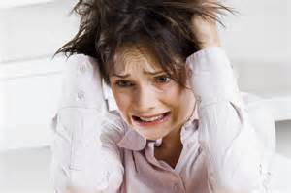
Epidemiología
El trastorno de ansiedad generalizada es uno de los trastornos psiquiátricos más comunes; es más frecuente en mujeres y está relacionado con el estrés ambiental crónico. En personas de mayor edad existe una mayor prevalencia de ansiedad grave. Hay una asociación con el ámbito social, y existe una mayor incidencia sobre la población con bajos niveles socioeconómicos

Slide 5
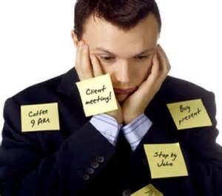
¿Causas de la ansiedad?
Más que una causa, existen, por un lado, una serie de factores que predisponen a este trastorno y uno o varios que lo precipitan, es decir, que actúan como el desencadenante del trastorno en una persona predispuesta.

Slide 6
Los factores que predisponen
Factores hereditarios
Enfermedades físicas que den lugar a trastornos neuroquímicos, como el hipertiroidismo.
Experiencias personales que han impedido desarrollar mecanismos adecuados para afrontar el estrés.
Patrones de pensamiento inadecuados, como metas poco realistas, o valores o imperativos contraproducentes aprendidos de otras personas importantes, como pueden ser los padres.

Slide 7
Los factores precipitantes
1. Aumento de las demandas, tanto internas como externas. Así, una persona puede tener grandes expectativas o alta auto-exigencia en algo, o bien puede darse un aumento de las responsabilidades en su vida. Esto puede hacer que se sienta más preocupada por la posibilidad de fracasar.
2. Acontecimientos estresantes que hacen disminuir la confianza. Por ejemplo, una persona es despedida de su trabajo y rechazada para varios puestos a los que intenta optar después
. Aumento de las amenazas. Es decir, la vida de una persona puede cambiar a una situación que plantea una seria amenaza. Por ejemplo, la llegada de un nuevo jefe cuyo comportamiento es hostil y abusivo
4. Una situación estresante que afecta a alguna vulnerabilidad individual. Por ejemplo, cuando una persona independiente y autónoma se ve obligada a rendir cuentas de todo lo que hace.

Slide 8
Sintomas
El síntoma principal es la incapacidad para relajarse. La persona se siente tensa, asustada, se sobresalta por cualquier cosa, se siente inestable y débil. Puede sentir síntomas físicos de ansiedad, como manos sudorosas, palpitaciones, sensación de falta de aire, deseo urgente de orinar, náuseas, diarrea, o sensación de mareo o de estar a punto de desmayarse (aunque solo un 3,4% llega a desmayarse realmente).

Slide 9
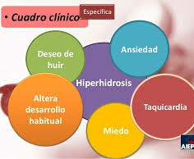

Slide 10
